Slide 1
텐서플로 한마디로 정의 / 주요 특징 / 인기 있는 딥러닝 라이브러리
p.368~369
텐서플로는 머신러닝을 위한 오픈소스 라이브러리이다.
인기 있는 딥러닝 라이브러리
파이토치
MXNet
마이크로소프트 코그니티브 툴킷
주요 특징
GPU 지원
분산 컴퓨팅 기능 지원
그래프 최적화 기능 제공
다양한 API 제공

Slide 2
2. 텐서플로는 넘파이를 그대로 대체 가능? / 둘의 차이점은?
p.456~470
- 유사한 점이 많지만 그대로 대체 할 수는 없다.
모든 함수 이름이 같지 않다.
일부 함수는 작동 방식이 완전히 같지 않다.
넘파이 배열은 변경 가능하지만 텐서플로의 텐서는 만든 후 변경하지 못한다.

Slide 3
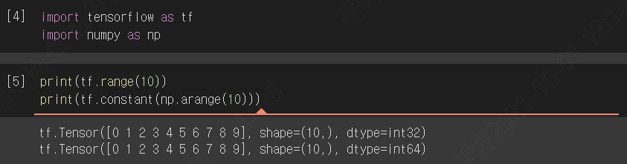
3. tf.range(10)와 tf.constant(np.arange(10))의 결과는 같나요?
p.468
둘 다 결과값은 같지만
텐서플로는 32비트가 기본이고 넘파이는 64비트가 기본이기 때문에
dtype이 다르다.

Slide 4
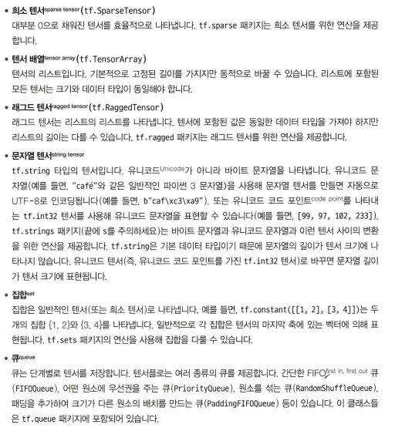
3. 일반 텐서 외에 텐서플로에서 사용할 수 있는 6가지 다른 데이터 구조
p.470
https://www.tensorflow.org/guide/tensor?hl=ko

Slide 5
5. keras.losses.Loss 클래스를 상속 하거나 일반 함수를 작성하여 사용자 정의 손실 함수를 정의할 수 있습니다. 언제 사용해야 하나요?
p.471~473
사용자 정의 손실 함수에서 일부 매개변수를 사용하고 싶을 때
6. keras.metrics.Metric 클래스를 상속 하거나 함수를 정의하여 지표를 정의할 수 있습니다. 언제 사용해야 하나요?
p.476~479
사용자 정의 지표에서 일부 매개변수를 사용하고 싶을 때

Slide 6
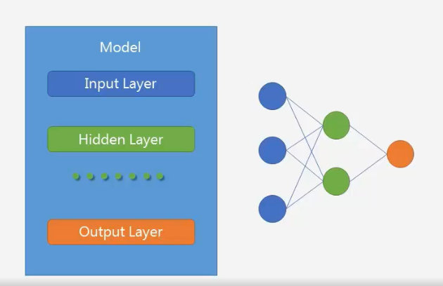
7. 언제 사용자 정의 층 또는 사용자 정의 모델을 만들어야 하나요?
p.479~485
사용자 정의 층 : 모델을 구축하는데 쓰이는 내부 구성 요소
keras.layers.Layer 클래스 상속
사용자 정의 모델 : 층이 조합 된 모델 자체
keras.Model 클래스 상속
https://www.tensorflow.org/tutorials/customization/custom_layers?hl=ko

Slide 7
8. 사용자 정의 훈련 반복을 만들어야 하는 경우는 어떤 것이 있나요?
p.491
와이드 & 딥 논문 (10장)
신경망의 일부분에 각각 다른 옵티마이저를 사용하는 경우
되도록이면 사용자 정의 훈련 반복은 사용하지 않는게 좋다!!!

Slide 8
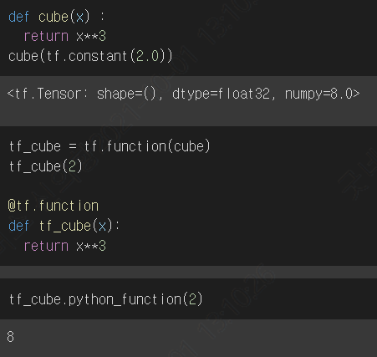
9. 케라스의 사용자 정의 구성 요소가 임의의 파이썬 코드를 담을 수 있나요? 또는 이 구성 요소를 텐서플로 함수로 바꿀 수 있나요?
p.497, 499~500
가능하다.
사용자 정의 구성 요소에 tf.py_function()으로 감싸 임의의 파이썬 코드를 넣을 수 있다. but 성능 감소, 모델 이식성 제약(파이썬이 가능한 플랫폼에서만 실행되기 때문)
사용자 정의 층이나 모델을 만들 때 dynamic = True로 지정
모델의 compile() 메서드 호출할 때 run_eagerly=True로 지정
사용하는 이유 :
텐서플로는 사용하지 않는 노드를 제거하고 표현을 단순화 하는 방식으로 계산 그래프 최적화
텐서플로 함수는 원본 파이썬 함수보다 훨씬 빠르게 실행
파이썬 함수를 빠르게 실행하기 위해서!!!!

Slide 9
11. 동적인 케라스 모델을 만들어야 할 때는 언제인가요? 어떻게 만들 수 있나요? 왜 전체 모델을 동적으로 만들지 않나요?
p.497, 499~500
사용자 정의 구성 요소에 tf.py_function()으로 감싸 임의의 파이썬 코드를 넣을 수 있다. but 성능 감소, 모델 이식성 제약(파이썬이 가능한 플랫폼에서만 실행되기 때문)
사용자 정의 층이나 모델을 만들 때 dynamic = True로 지정
모델의 compile() 메서드 호출할 때 run_eagerly=True로 지정
장점 :
사용자 정의 구성 요소를 텐서플로 함수로 컴파일 하지 않으므로 파이썬 디버거를 사용할 수 있다.
임의의 파이썬 코드를 넣고 싶을 때 사용한다.
단점 :
케라스가 텐서플로의 그래프 장점을 활용하지 못한다.
텐서플로 그래프 장점 :
텐서플로는 사용하지 않는 노드를 제거하고 표현을 단순화 하는 방식으로 계산 그래프 최적화
텐서플로 함수는 원본 파이썬 함수보다 훨씬 빠르게 실행
파이썬 함수를 빠르게 실행하기 위해서!!!!

Slide 10
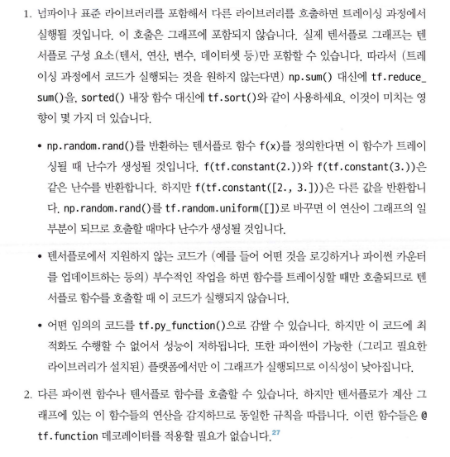
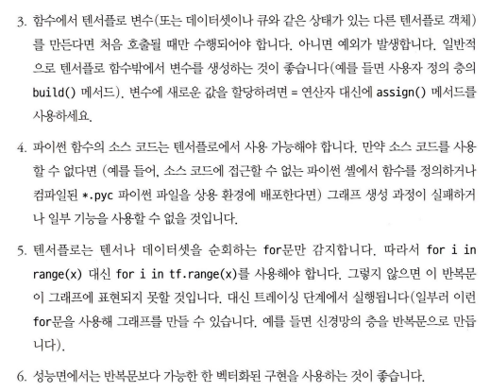
10. 텐서플로 함수로 바꿀 수 있는 함수를 만든다면 따라야 할 주요 규칙은?
p.499

Slide 11
12. Layer normalization(층 정규화)를 수행하는
사용자 정의 층을 구현하세요

Slide 12
Layer normalization(층 정규화)
Normalization : 정규화라고도 불리며 목표는 값 범위의 차이를 왜곡시키지 않고 데이터 세트를 공통된 scale로 변경하는 것이다. (feature scaling) 대표적으로 Min-Max Scaler 가 있다. (데이터를 0~1 사이로 조정하는 방식으로 많이 쓰임)
Normalization은 모델의 훈련을 효과적으로 할 수 있게 만드는 가정이다.

Slide 13
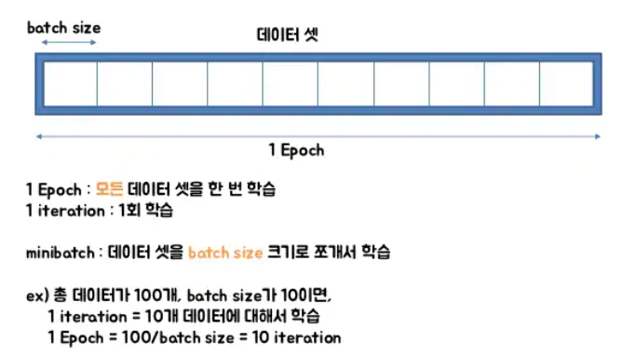
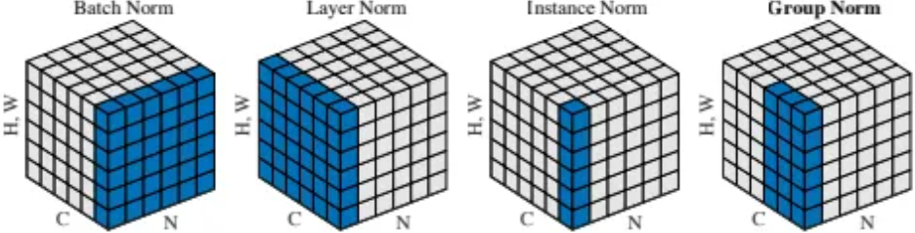
Layer normalization(층 정규화)
Batch Normalization :
1. batch 단위로 평균을 구함. (vector의 각 element끼리는 합치지 않고 같은 위치의 element만 평균냄)
2. 각 데이터들의 분산을 구함.
3. normalize 진행
4. scale and shift 함.
단점 : batch 사이즈가 작을 경우…
Layer Normalization :
1. Feature(변수) 차원에서 정규화를 진행

Slide 14
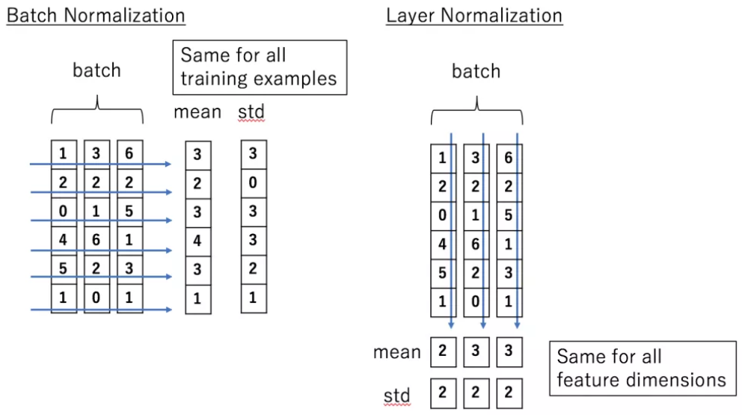

Slide 15
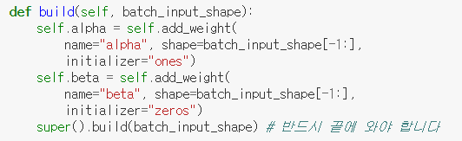
build() 메서드에서 두 개의 훈련 가능한 가중치 α와 β를 정의합니다.
두 가중치 모두 크기가 input_shape[-1:]이고 데이터 타입은 tf.float32입니다.
α는 1로 초기화되고 β는 0으로 초기화되어야 합니다.

Slide 16
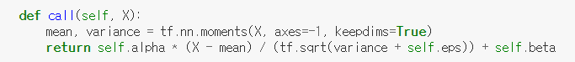
call() 메서드는 샘플의 특성마다 평균 μ와 표준편차 σ를 계산해야 합니다.
이를 위해 전체 샘플의 평균 μ와 분산 σ²을
반환하는 tf.nn.moments(inputs, axes=-1, keepdims=True)을
사용할 수 있습니다(분산의 제곱근으로 표준편차를 계산합니다).
그 다음 α⊗(X - μ)/(σ + ε) + β를 계산하여 반환합니다.
여기에서 ⊗는 원소별 곱셈(*)을 나타냅니다.
ε은 안전을 위한 항입니다(0으로 나누어지는 것을 막기 위한 작은 상수. 예를 들면 0.001).

Slide 17
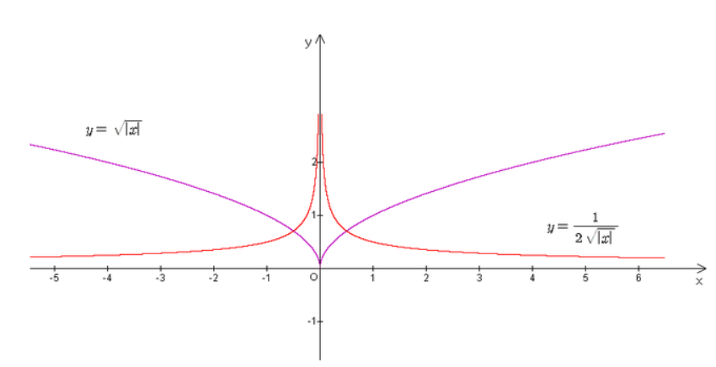
ε 하이퍼파라미터(eps)는 필수가 아닙니다.
또한 tf.sqrt(variance) + self.eps 보다 tf.sqrt(variance + self.eps)를 계산하는 것이 좋습니다.
sqrt(z)의 도함수는 z=0에서 정의되지 않기 때문에 분산 벡터의 한 원소가 0에 가까우면 훈련이 이리저리 널뜁니다.
제곱근 안에 ε를 넣으면 이런 현상을 방지할 수 있습니다.

Slide 18
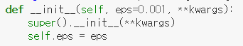
ε은 안전을 위한 항입니다(0으로 나누어지는 것을 막기 위한 작은 상수. 예를 들면 0.001).

Slide 19
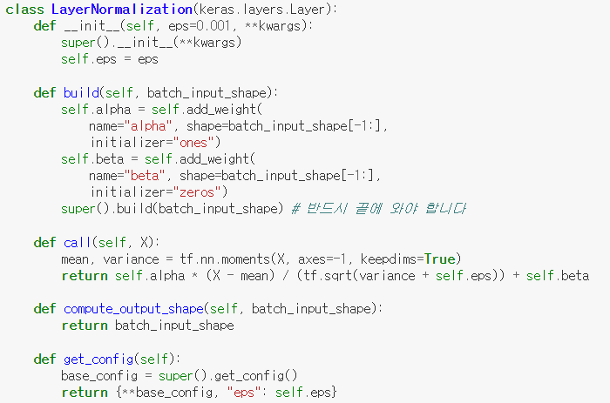

Slide 20
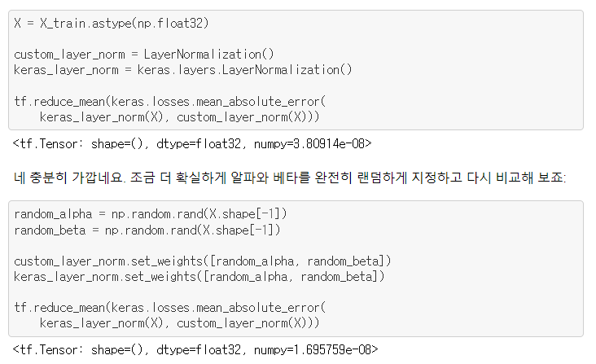
사용자 정의 층이 keras.layers.LayerNormalization 층과 동일한(또는 거의 동일한) 출력을 만드는지 확인하세요.

Slide 21
13. 사용자 정의 훈련 반복을 사용해 패션 MNIST 데이터셋으로
모델을 훈련해 보세요.

Slide 22
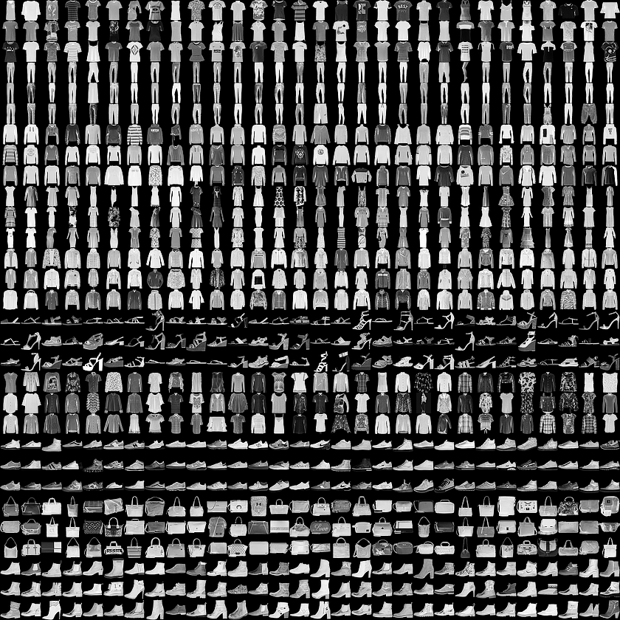
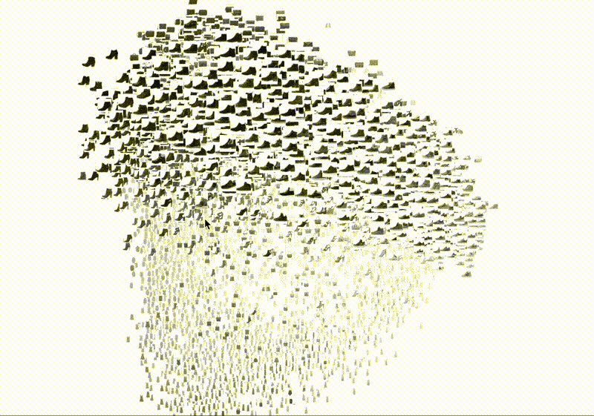
Fashion-MNIST
Fashion-MNIST는 기존의 MNIST 데이터셋(10개 카테고리의 손으로 쓴 숫자)을 대신해 사용할 수 있다. MNIST와 동일한 이미지 크기(28x28)이며 동일한 학습 셋 (60,000), 테스트 셋(10,000)으로 나눌 수 있다.
기계학습 분야에서 유명한 데이터셋인 MNIST(손글씨 숫자 이미지)는 0부터 9까지의 숫자 이미지로 구성되어 있다. 학습 이미지가 60,000장, 테스트 이미지가 10,000장으로 준비되어 있고, Fashion-MNIST와 마찬가지로 28x28 크기의 회색조 이미지입니다.

Slide 23
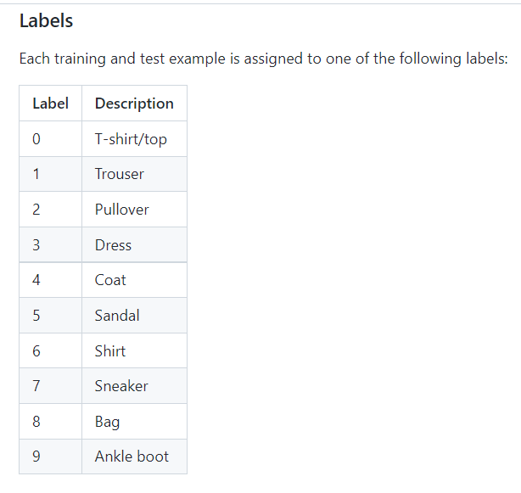
Fashion-MNIST

